Slide 1
Қош келдіңіздер

Slide 2
Сабақтың тақырыбы: Химиялық элементтердің тотығу дәрежелері.
Сабақтың мақсаты:
а) білімділік. «Тотығу дәрежесі» туралы мағлұмат беру, тотығу -тотықсыздану ұғымдарын түсіндіру, тотығу-тотықсыздану реакциясын электрон- баланс әдісімен теңестіру дағдысын қалыптастыру.
ә) дамытушылық: Оқушылардың ойлау қабілетін дамыту, анализ жасау, салыстыру, қорытынды жасау, алгоритммен жұмыс жасау дағдысын дамыту, пәнге қызығушылығын қалыптастыру.
б) тәрбиелік. Оқушылардың ғылыми дүниетанымын қалыптастыру, еңбек ету дағдысын жетілдіру, оларды логикалық ойлауға, ізденімпаздыққа тәрбиелеу.
Сабақтың типі: Жаңа сабақ.
Сабақты ұйымдастыру формалары: Жеке, жалпылама.
Сабақты өту әдісі: СТО әдісі.
Сабақтың көрнекілігі: Интерактивті тақта, слайдтар, тірек-хабарлар, қосымша материалдар.
Пәнаралық байланыс: Физика,математика.

Slide 3
Сабақтың жоспары:
1.Ұйымдастыру.
2.Үй тапсырмасы. «Қызығушылықты ояту»
3.Жаңа сабақ. «Мағынаны тану»
4.Бекіту. «Толғаныс»
5.Оқушыларды бағалау.
6.Үйге тапсырма.

Slide 4
Үй тапсырмасы “Қызығушылықты ояту”
1. Сутек элементіне жалпы сипаттама.
2. Сутектің табиғатта таралуы.
3. Ашылу тарихы.
4. Физикалық қасиеті.
5. Химиялық қасиеттері.
6. Алыну жолдары.
7. Қолданылуы.

Slide 5
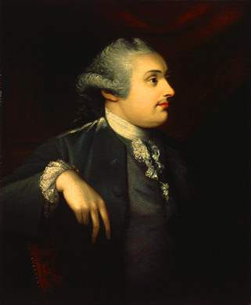
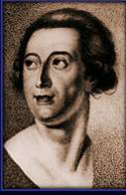
Сутектің ашылу тарихы.
Генрих Кавендиш
Антуан Лавуазье

Slide 6
Алыну жолдары
Өнеркәсіпте
Зертханада

Slide 7
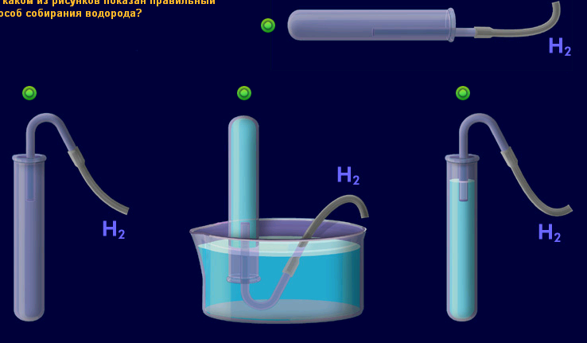
Қай суретте сутек газын алу әдісі дұрыс берілген?

Slide 8
Төрт шар әртүрлі газдармен толтырылған. Қай шарда сутек газы бар?

Slide 9
Мағынаны тану
1.Электртерістілік дегеніміз не.
2.Химиялық байланыс түрлері.
3.Валенттілік.

Slide 10
Химиялық элементтердің тотығу дәрежелері.

Slide 11
Электрондар беру процесі – тотығу, ал қосып алу процесі тотықсыздану деп аталады.
Электрондарды қосып алатынатомдар немесе иондар тотықтырғыш, ал беретіндері тотықсыздандырғыш болады.

Slide 12
Тотығу – тотықсыздану реакциясын танып білу
Реакция теңдеуіндегі барлық элементтердің тотығу
дәрежесінің мәнін жазу
Элемент атомының тотығу дәрежесі өзгеріске ұшырауын
анықтаймыз.
+2 -2 +1 -1 +2 -1 +1 -2
PbO + 2HCl → PbCl₂ + H₂O
Тотығу дәрежесі өзгерімесе => реакция тотығу - тотықсыздану
реакциясы болмайды
+4 -2 +1 -1 +2 -1 0 +1 -2
PbO₂ + 2HCl → PbCl₂ + Cl₂ + 2H₂O
Тотығу дәрежесі өзгеретін болса > реакция тотығу - тотықсыздану реакциясы болып табылады

Slide 13
Тотығу дәрежесі
Жай заттардың құрамына кіретін элемент
атомының тотығу дәрежесі нөльге тең.
Сутектің тотығу дәрежесі гидридтерден басқа қосылыстарда+1 тең.
Оттектің тотығу дәрежесі пероксидтер
мен фтор қосылыстарынан басқа қосылыстарында -2 тең.
Mgº, Cl₂º, O₂º
+1 +1 -1
HCl, H₂O, NaH
-2 -1 +2
H₂O, Н₂О₂, OF₂
Иондағы атомдардың тотығу дәрежесінің
жиынтық қосындысы ион зарядына тең болады.
+6 -2
SO₄
6+4(-2)=-2

Slide 14
Ең маңызды тотықтырғыштар: күштілері – F₂, O₂, O₃, H₂O₂, Cl₂ (әсіресе сулы ерітіндісі), HClO, HClO₃, H₂SO₄ (тек концентрлісі), патша арағы (концентрлі HNO₃ және HCl қоспасы), HNO₂, NO₂, KMnO₄ (әсіресе қышқыл ерітіндіде), MnO₂, K₂Cr₂O₂, CrO₃, PbO₂ және т.б.; әлсіздері – I₂, бром суы (Br₂+H₂O), SO₂, Fe³⁺ және т.б.
Маңызды тотықсыздандырғыштар: күштілері – сілтілік және сілтілік жер металдар, (әсіресе бөлінген күйінде), HI және иодидтер, H₂S және сульфидтер, NH₃, PH₃, H₃PO₃, C, CO, Fe²⁺, Cr²⁺ және т.б.; әлсіздері – активтілігі төмен металдар (Pb, Cu, Ag,Hg), HCl және хлоридтер, SO₂, HNO₂ және т.б.

Slide 15
«Кім алғыр»
№1 Мына қосылыстарды қай элементтің тотығу дәрежесі нольге тең және басқалары қандай тотығу дәрежесін көрсетеді ?
H₂S, N₂, HJ,H₂, NaF, Cl₂, CaF₂
№2 K₂Cr₂O₇ қосылысындағы хромның тотығу дәрежесін есептеп шығар.

Slide 16
Ойлан тап! (Химиялық терминдермен жұмыс)
Тотығу – Тотықсыздану – Тотықтырғыш – Тотықсыздандырғыш – Баланс -

Slide 17
«Кім жылдам?»
1. Тотығу дәрежесі +4 ке тең
а) CO₂ ә) K₂O б) HF в) H₂O
2. Қай қосылыста элементтің тотығу дәрежесі нольге тең ?
а) FeS ә) F₂ б) CaF₂ в) Ca₃(PO₄)₂
3. Қосылыстардағы хлордың +7 тотығу дәрежесін анықта
а) KClO₃ ә) HClO₄ б) HCl в) Cl₂
4. Қосылыстағы металл атомдарының тотығу дәрежесі
а) үнемі оң б) бірде оң, бірде теріс
ә) үнемі теріс в) нольге тең
5. Күкірттің төменгі тотығу дәрежесі неге тең?
а) +6 ә) +4 б) -2 в) 0

Slide 18
а) Алюминийдің оттекпен;
б) Темірдің хлормен;
в) Литийдің күкіртпен тотығу-тотықсыздану реакцияларының теңдеулерін жазыңдар.

Slide 19
Жауабы:
а) 4Al⁰+3O₂⁰ →2Al₂⁺³O₃⁻²
Al⁰ - 3e →Al⁺³ 4 тотығады тотықсыздандырғыш
O₂⁰+4e →2O⁻² 3 тотықсызданады тотықтырғыш
б) 2Fe⁰ +3Cl₂⁰ →2Fe⁺³Cl₃⁻¹
Fe⁰ -3e →Fe⁺³ 2 тотығады тотықсыздандырғыш
Cl₂⁰ +2ē →2Cl⁻¹ 3 тотықсызданады тотықтырғыш
в) 2Li⁰ +S⁰ →Li₂⁺¹S⁻²
Li⁰ -1ē →Li⁺¹ 2 тотығады тотықсыздандырғыш
S⁰+2e →S⁻²
тотықтырғыш 1 тотықсызданады

Slide 20
Үйге тапсырма.
Тотығу-тотықсыздану реакцияларының маңызы.

